Slide 2
Проект «ЭРАСМУС+» ЛЕКЦИЯ 7 ПО КУРСУ «РЕСТАВРАЦИЯ»
Презентация к лекции 7 на тему:
«Основные работы, проводимые на объекте реставрации в условиях стран Центральной Азии»
Лектор: доктор архитектуры, профессор
Рустам Саматович Мукимов

Slide 3
СОДЕРЖАНИЕ КУРСА «РЕСТАВРАЦИЯ В СТРАНАХ ЦЕНТРАЛЬНОЙ АЗИИ»
1. Общая информация об архитектурных памятниках Центральной Азии
2. Основы понятий «Памятник архитектуры» и «Реставрация».
3. Общие вопросов методов реставрации
4. Практика инженерной реставрации в Центральной Азии
5. Изучение аналогий при реставрации памятников архитектуры
6. Становление теории и практики реставрации в странах Центральной Азии (Казахстан, Туркменистан, Узбекистан, Таджикистан, Кыргызстан, Юго-Восток России).
7. Основные работы, проводимые на объекте реставрации, в условиях стран Центральной Азии
8. Реставрация в Центральной Азии в эпоху Нового времени (вторая половина XIX - начало X вв.).
9. Приспособление памятников архитектуры и их комплексов в современных условиях стран Центральной Азии
10. Методы графической реставрации памятников архитектуры в условиях стран Центральной Азии

Slide 4
Содержание лекции 7 на тему: «ОСНОВНЫЕ РАБОТЫ, ПРОВОДИМЫЕ НА ОБЪЕКТАХ РЕСТАВРАЦИИ В УСЛОВИЯХ СТРАН ЦЕНТРАЛЬНОЙ АЗИИ»
1. Термины и понятия
2. Основная часть лекции «Основные работы, проводимые на объектах реставрации в условиях стран Центральной Азии»:
- библиографические и архивные исследования по памятникам архитектуры;
- историко-библиографические исследования;
- историко-архивные и исследования. Письменные источники;
3.Проблемы
4. Заключение (выводы и рекомендации)
5. Список литературы

Slide 5
Предварительное ознакомление с объектом реставрации

Slide 6
ВЫДАЮЩИЕСЯ ПАМЯТНИКИ ЗОДЧЕСТВА ЦЕНТРАЛЬНОЙ АЗИИ, ПОДВЕРГНУТЫЕ ТЩАТЕЛЬНОМУ ИЗУЧЕНИЮ

Slide 7
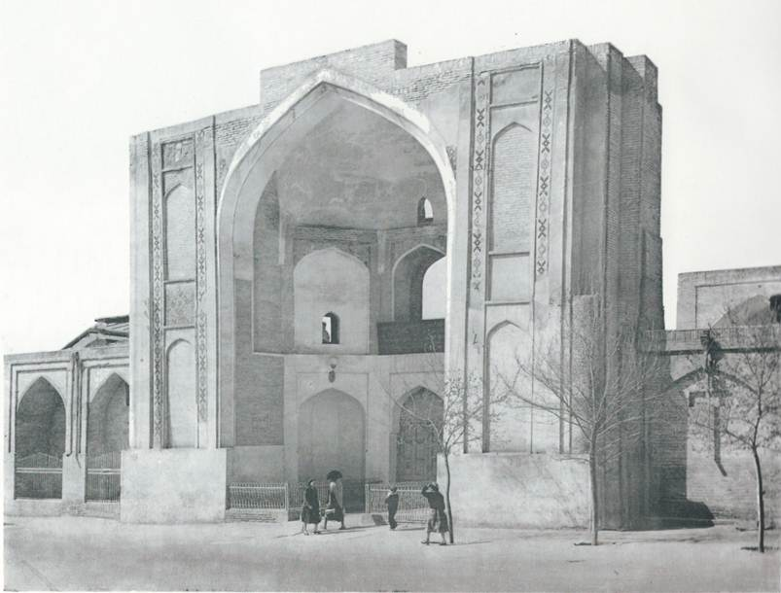
ВЫДАЮЩИЕСЯ ПАМЯТНИКИ АРХИТЕКТУРЫ ЦЕНТРАЛЬНОЙ АЗИИ перед исследованием (Ташкент. Бухара. Самарканд.)

Slide 8
Инженерно-технический цикл исследований объекта реставрации. Библиографические и архивные исследования по памятникам архитектуры

Slide 9
Выдающиеся памятники архитектуры Шахрисабза (мечеть Кок-Гумбаз, XV в., слева), Самарканда(в середине) и Ташкента XIII века (Мавзолей Шейха Ховенди ат-Тахура, справа, реставрация 2010 года)

Slide 10
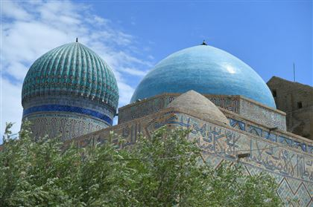
Мавзолей Ходжа Ахмада Яссави в Туркестане (Казахстан), XV-XVI вв. Ниже: реставрация купола мавзолея, 2019 г. Справа: Фото мавзолея начала ХХ века.

Slide 11
Историко-библиографические исследования объекта реставрации

Slide 12
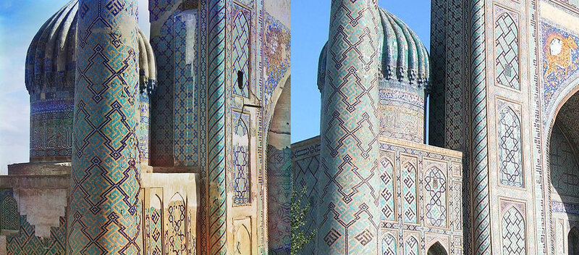
Выдающийся памятник архитектуры Центральной Азии. Медресе Шердор, XVII век Реставрация была проведена советскими специалистами после предварительных археологических исследований только в 1962 году.

Slide 13
Выдающиеся памятники Кыргызстана. Слева: Минарет X-XI вв. «Башня Бурана» после реставрации. Справа: мавзолей Арыстан Баб (Казахстан), основа XIV в. В 1971 году усыпальница была снесена и заново отстроена с заимствованием из европейского и русского зодчества XIX века.

Slide 14
Историко-архивные исследования. Письменные источники

Slide 15
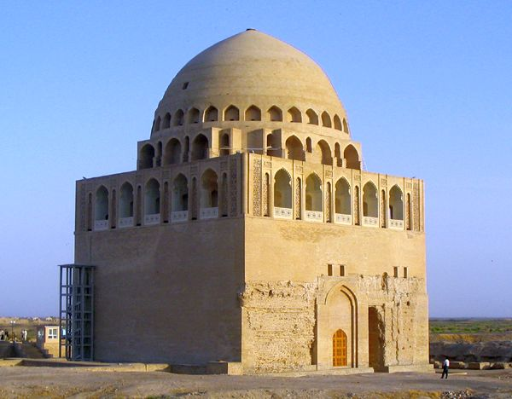
Выдающийся памятник Центральной Азии: мавзолей Султана Санджара в Мерве (1140-е гг.). Слева: мавзолей в начале ХХ века. Справа: мавзолей после реставрации 2010 года

Slide 16
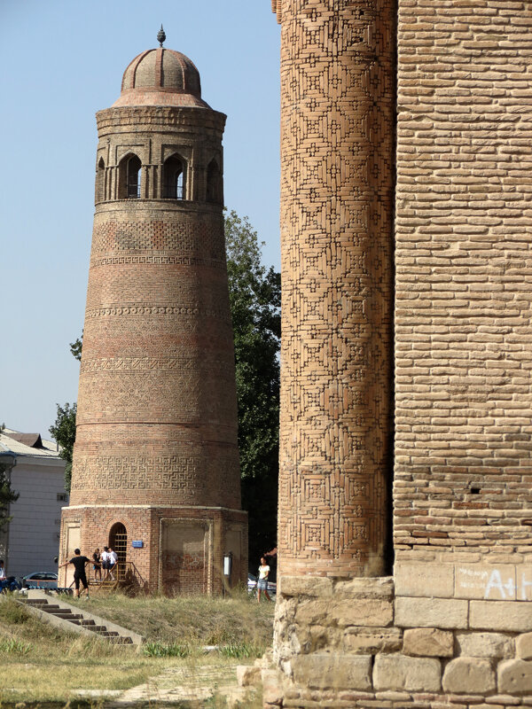
Мавзолеи династии Караханидов, XII век Справа: мавзолеи после реставрации; слева – минарет, высота 27 м. В середине: фото мавзолеев конца XIX века

Slide 17
Проблемы
На развитие теории и практики реставрации основное влияние оказали проведенные в 1898-1917 гг. греческим архитектором Н. Баланосом работы по реставрации Парфенона, Эрехтейона, Пропилей в Афинском акрополе; труды и высказывания К. Бойто и Г. Джованнони в Италии, Ш. Бюльса в Бельгии, Л. Клоке, а позднее П. Леона во Франции, М. Дворжака и А. Ригля в Австро-Венгрии, К. Гурлитта, Г. Хагера в Германии и др. В России благотворное влияние на реставрацию оказала Археологическая комиссия Русского археологического общества, в частности реставрационные работы П.П.Покрышкина. Эти теории реставрации стали доступны для центрально-азиатских государств лишь в начале и середине ХХ века. До этого времени здесь теории и практики реставрации в странах ЦА не было.
Одной из проблем в сложившейся практике реставрации в странах Средней Азии явилось нарушение статьи 9 Международной хартии по консервации и реставрации памятников и достопримечательных мест (Венеция, 1964 г.): «Реставрация прекращается там, где начинается гипотеза»

Slide 18
Заключение (выводы и рекомендации)
1. При реставрации памятников культурного наследия необходимо придерживаться «Нарского документа о подлинности» и строго придерживаться основоного принципа Венецианской хартии: «Реставрация прекращается там, где начинается гипотеза».
2. В Нарском документе говорится следующее: «...подлинность выступает в качестве наиболее существенного, определяющего фактора наследия и связанных с ним ценностей. Понимание значения подлинности играет фундаментальную роль во всех научных исследованиях по проблемам культурного наследия...». Состояние современной реставрации - это «не застывший, а постоянно развивающийся процесс, который включает в себя изучение памятника на основе документальных свидетельств (письменных источников, фотографий, картин, рисунков, на которых воспроизведен памятник), а также другие его изображения (например, на медалях, печатях), его фотофиксацию на различных этапах работы, предварительное всестороннее изучение объекта реставрации современными научно-технологическими методами и способами обследования (химические, оптические и физические исследования материалов и технологии создания объекта; спектральный, хроматографический, микрокристаллический и другие анализы; обзорное рентгенографирование, микро- и макрофотография, обследование в инфракрасных лучах и др.) и, что не менее важно, коллегиальное обсуждение, широкую гласность и постоянный контроль над выполнением работ»

Slide 19
Список литературы
Современный облик памятников прошлого: историко-художественные проблемы реставрации памятников архитектуры. – М: Стройиздат, 1983
Бретаницкий Л.С. Архитектурные памятники Гиссара // МИА СССР, №15. – М. – Л.: АН СССР, 1950
Всеобщая история архитектуры в 12-ти томах, тома 1 и 8.- М., 1969; 1970
Воронин Н.Н. Архитектурный памятник как исторический источник.// Советская археология, 1954. – М., № 19.
Гуляницкий Н.Ф. О современном значении понятия «памятник архитектуры». // Сб. «Теория и практика реставрационных работ». - М., 1972.
Давид Д.А. Некоторые вопросы теории реставрации памятников архитектуры. // Сб. «Теория и практика реставрационных работ». – М., 1972.
Консервация и реставрации памятники и исторических зданий. Перевод с французского. – М.: Стройиздат, 1978.
Максимов П.Н. Основные положения научной методики реставрации памятников архитектуры. // «Практика реставрационных работ. Вып. 2. – М., 1958.
Международная хартия по консервации и реставрации исторических памятников и достопримечательных мест.// Методика и практика сохранения памятников архитектуры. – М., 1974.
Михайловский Е.В. Реставрация памятников архитектуры (развитие теоретических концепций). – М., 1971.
Михайловский Е.В. Основы современного подхода к реставрации памятников культуры // Методика и практика сохранения памятников архитектуры. – М., 1984.
Охрана памятников истории и культуры. Сборник документов. – М., 1973.
Хмельницкий С.Г.. Ходжа Дурбад // Труды ТПИ. - Вып. 7. – Душанбе, 1971.

